Slide 1

8.1 LSTM으로 텍스트 생성하기 시퀀스 데이터를 어떻게 생각할까? 샘플링의 방법과 엔트로피 글자 수준의 LSTM 텍스트 생성 모델 구현 - 데이터 전처리 - 네트워크 구성 - 언어 모델 훈련과 샘플링 8.2 딥드림 케라스 딥드림 구현

Slide 2
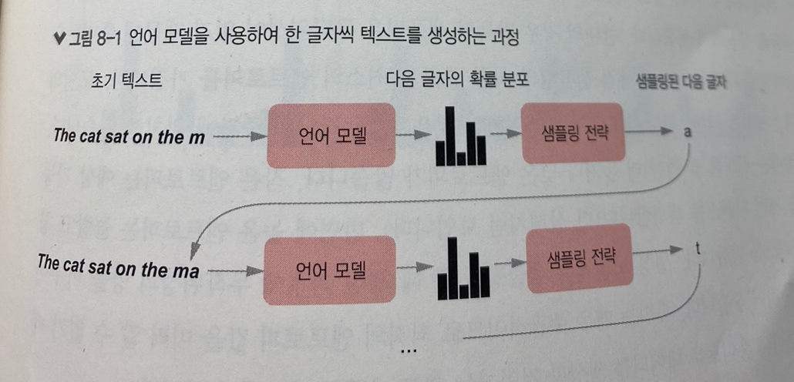
시퀀스 데이터를 어떻게 생성할까? 이전 토큰을 입력으로 사용해서 시퀀스의 다음 토큰 예측 언어 모델은 이전 토큰들이 주어졌을 때 다음 토큰의 확률을 모델링할 수 있는 네트워크

Slide 3
샘플링의 방법과 엔트로피 탐욕적 샘플링 - 가장 높은 확률을 가진 글자 선택 가능 - 반복적이고 예상 가능한 문자열을 생성 확률적 샘플링 - 무작위성을 주입한 샘플링 - 엔트로피의 값에 의해 창의적인 정도 결정 낮은 엔트로피 : 예상 가능한(더 실제같은) 시퀀스 생성 높은 엔트로피 : 흥미롭고 창의적인 시퀀스 생성

Slide 4
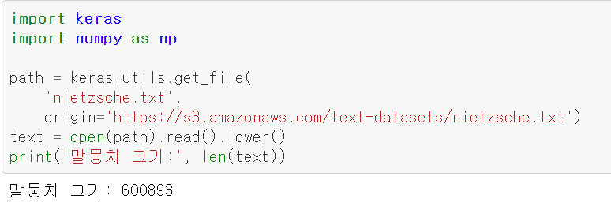
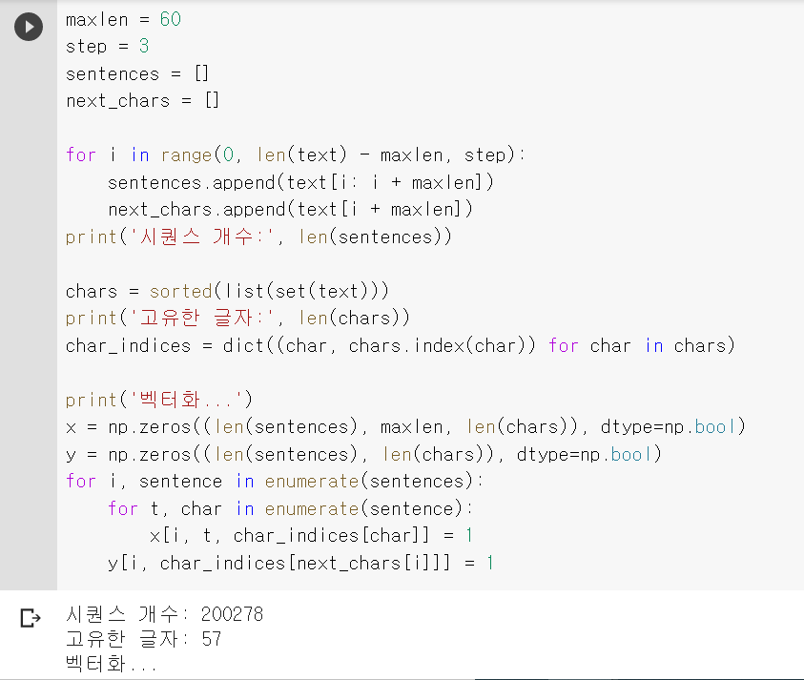
글자 수준의 LSTM 텍스트 생성 모델 구현 1. 데이터 전처리 소문자로 바꾸는 과정, 글자 시퀀스 백터화 과정

Slide 5
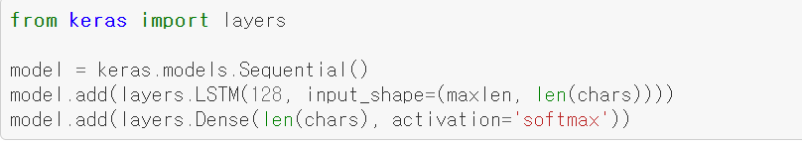
2. 네트워크 구성 뉴런의 수는 128개이고, input_shape은 60, 고유한 문자의 수 활성화함수는 softmax 사용 원핫인코딩 하였기때문에 손실함수는 categorical_crossentropy

Slide 6
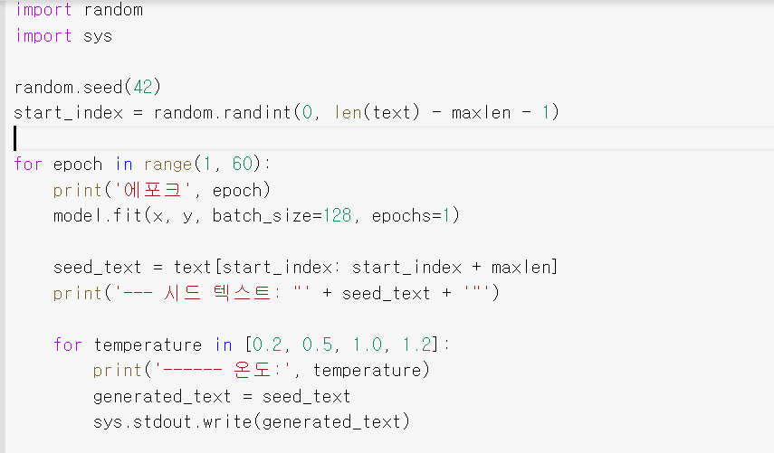
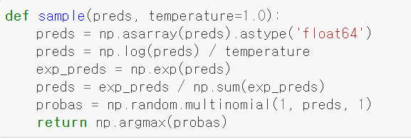
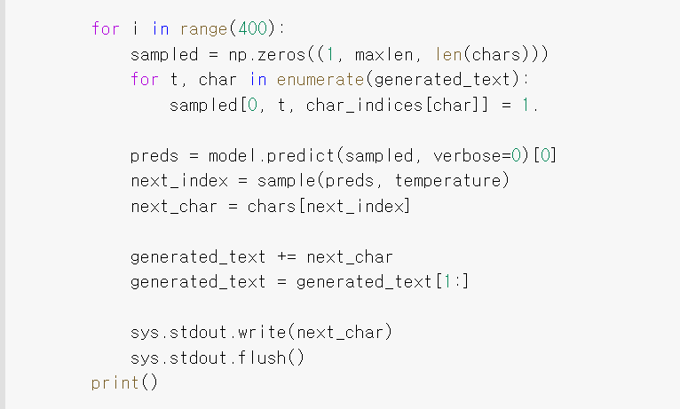
3. 언어 모델 훈련과 샘플링 낮은 온도 샘플링 : 반복적이고 예상되는 텍스트 생성 그러나 국부적인 구조, 실제있는 영어 단어들 높은 온도 샘플링 : 흥미롭고 창의적인 텍스트 생성 그렇지만 국부적인 구조가 무너지고 대부분 무작위문자열 여러 온도에서 텍스트를 생성해 볼 필요성 존재 학습된 구조와 무작위성의 균형 유지가 중요!

Slide 7
8.2 딥드림 합성곱 신경망이 학습한 표현으로 예술적으로 이미지를 조작하는 기법 특정 필터가 아닌 전체 층의 활성화를 최대화 한꺼번에 많은 특성을 섞어 시각화 이미 존재하고있는 이미지를 사용 입력 이미지는 시각 품질의 향상을 위해 여러 다른 옥타브로 처리

Slide 8
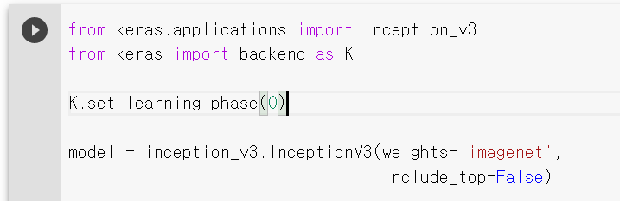
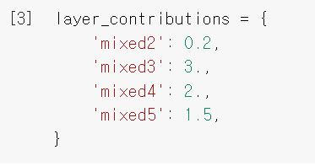
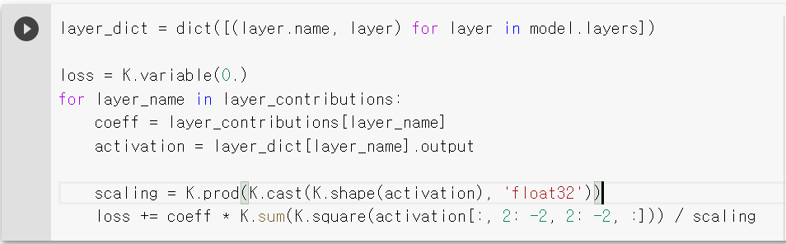
케라스 딥드림 구현

Slide 9
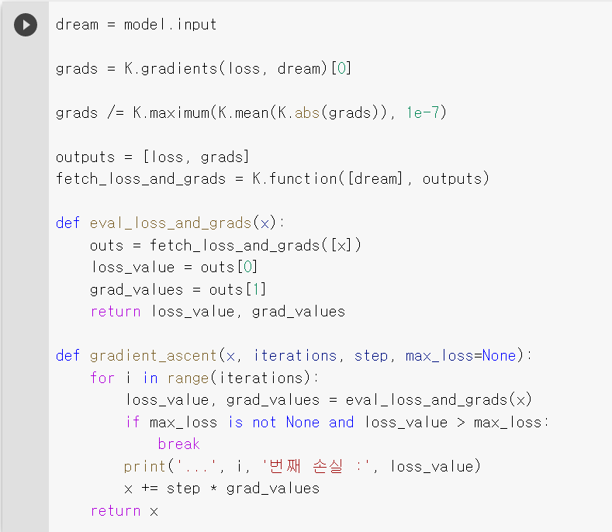
경사상승법 과정

Slide 10
